Slide 1

Taller grupal
INTEGRANTES:
Darío Alexander Celi Vivanco (Darioceli16)
Renny Steven Poma Medina (rennypomx)
Francisco Xavier Gonzales Flores (fxgonzalez5)
Jamil Sebastián Eguiguren Herrera(JamilErasmo)
Edgar David Martínez Pucha (Edmartinez28)
Víctor Emanuel Carrión Correa (Vcarrion)
Tiempo de desarrollo de la actividad:
1:39

Slide 2

https://github.com/Edmartinez28/Grupal-1-ProgramacionAvanzada

Slide 3

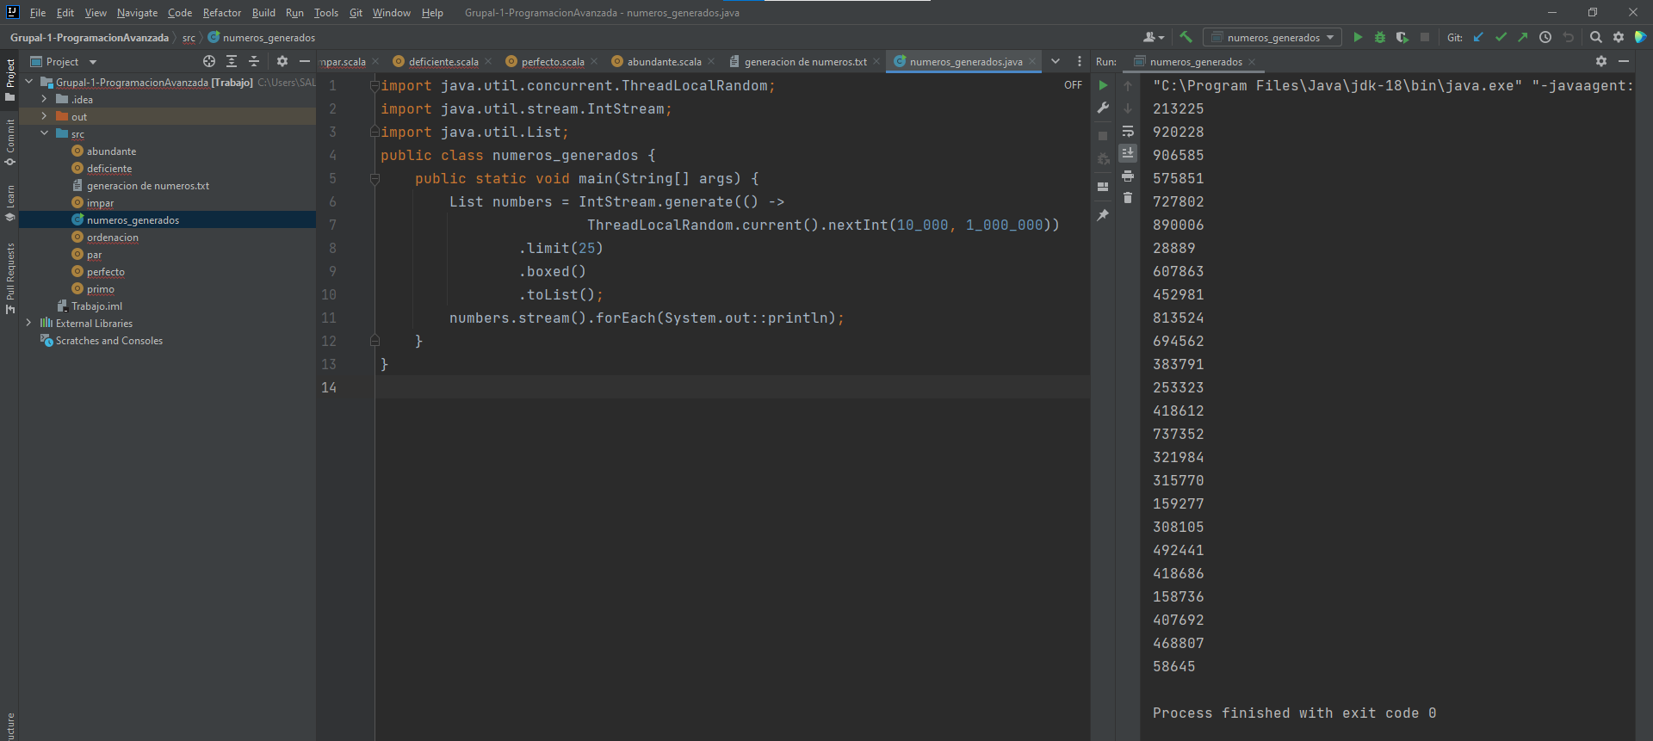
El listado de los números generados.

Slide 4

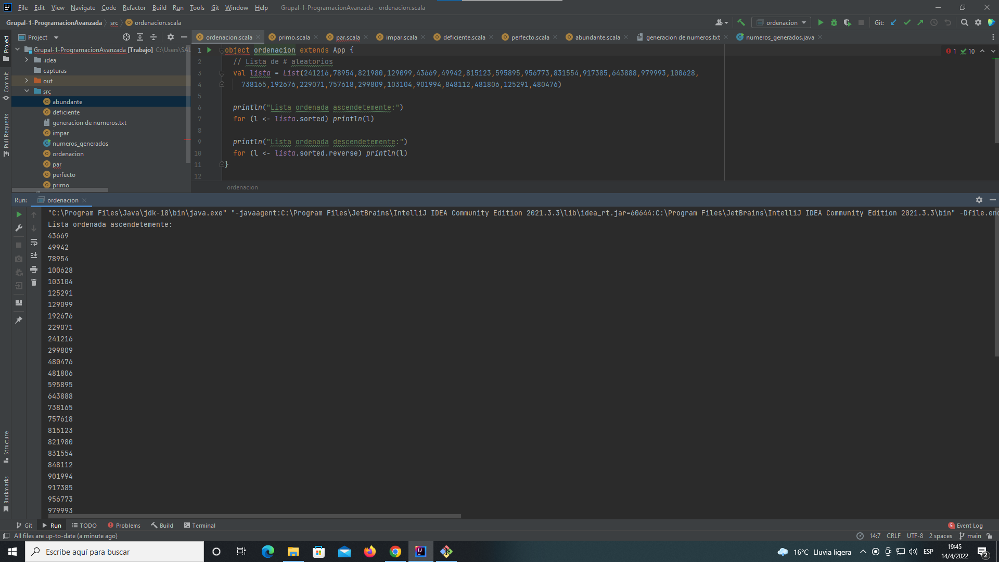

El listado de los números generados ordenados ascendente y descendentemente.

Slide 5

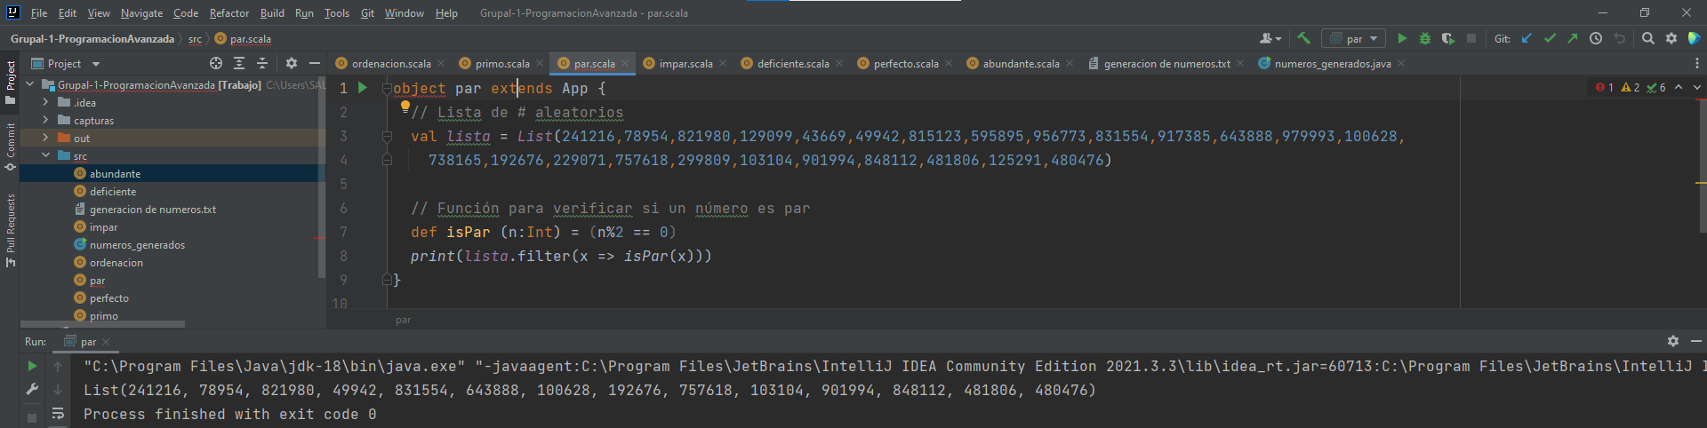
El listado de los números generados que son pares

Slide 6
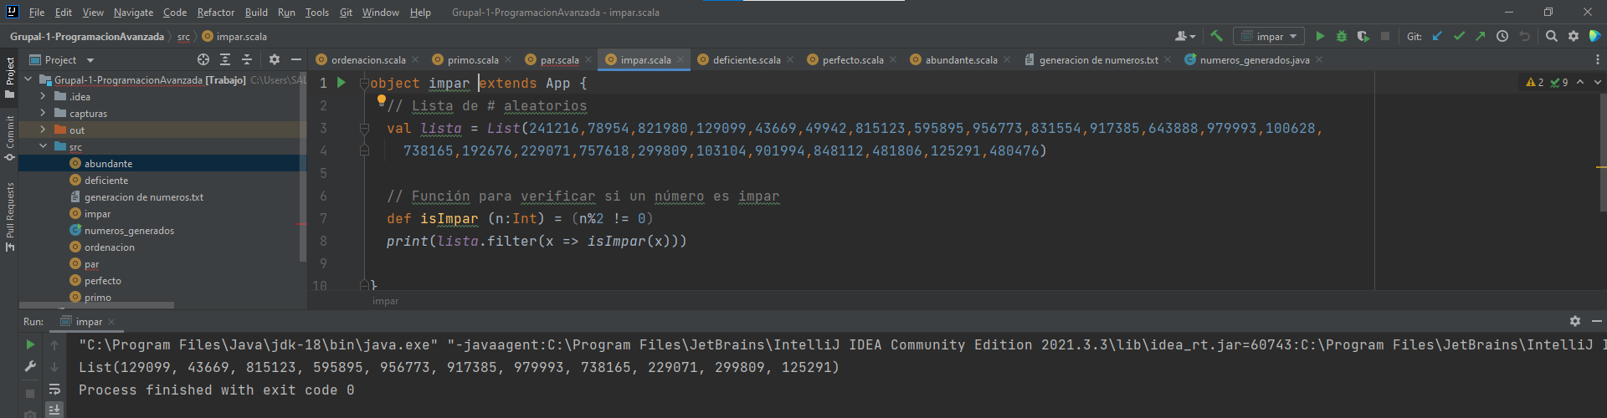
El listado de los números generados que son impares

Slide 7
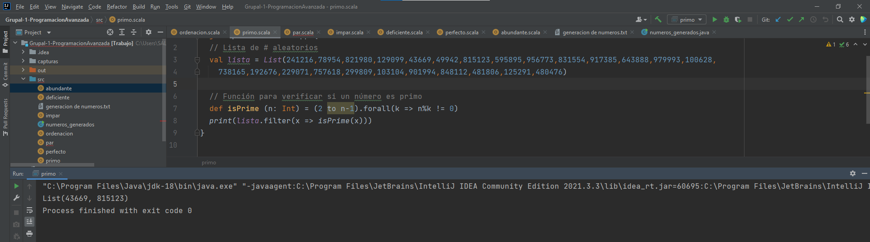
El listado de los números generados que son primos

Slide 8
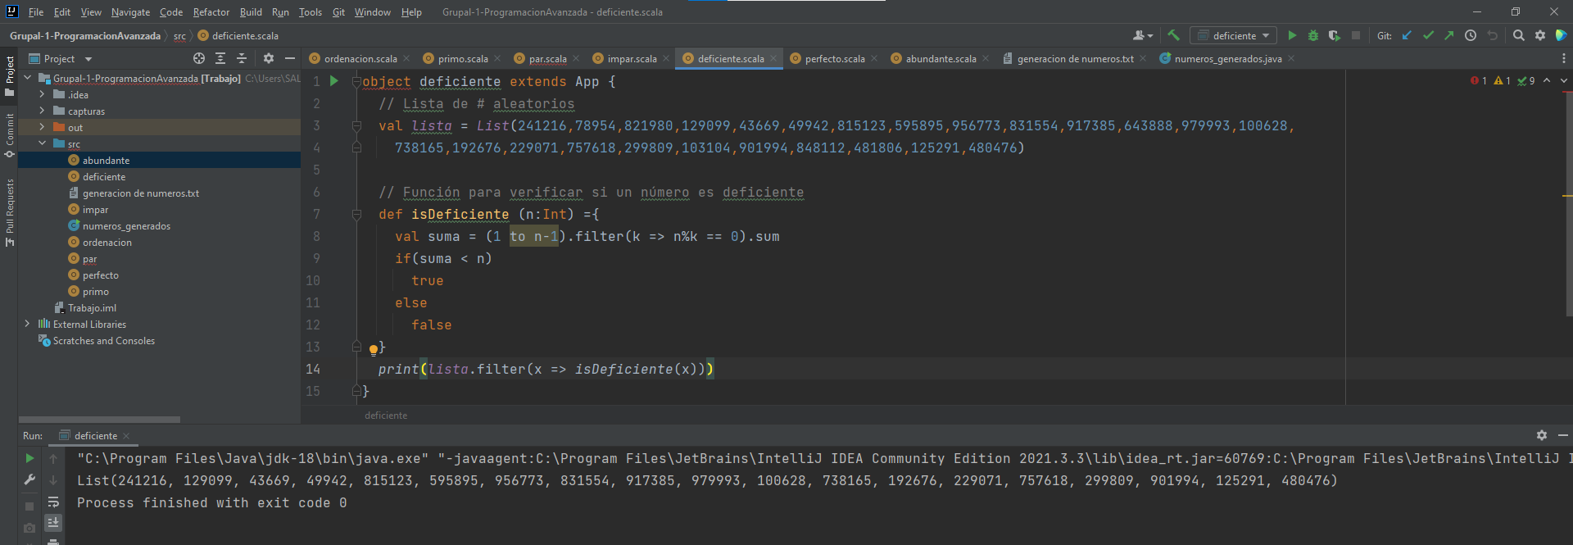
El listado de los números generados que son deficientes

Slide 9
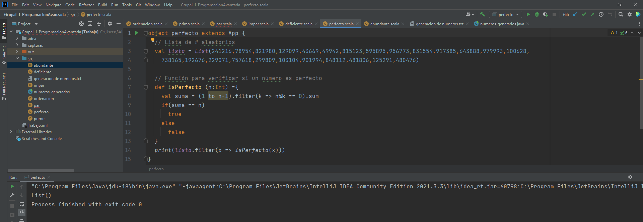
El listado de los números generados que son perfectos

Slide 10
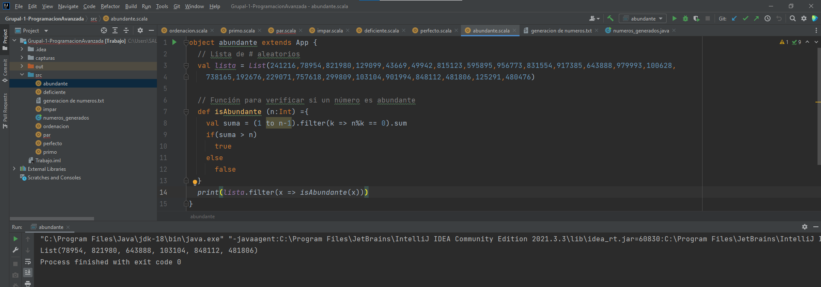
El listado de los números generados que son abundantes.

Slide 11
¿Desarrollaron alguna actividad de forma concurrente? ¿Cómo? ¿En qué actividad o actividades?
Si porque al principio esperamos a que el compañero suba la lista de números al GitHub. Y luego se procedió a desarrollar los diferentes programas.

Slide 12
En alguna actividad o actividades ¿usaron programación paralela?
No se utilizo programación paralela

Slide 13
¿Algún miembro del grupo organizó cómo resolver el taller? ¿Qué hizo? ¿Fue efectivo?
Cada persona se enfoco en crear una función de con un propósito en específico al mismo tiempo, y en realizar las diapositivas de presentación.

